Slide 1
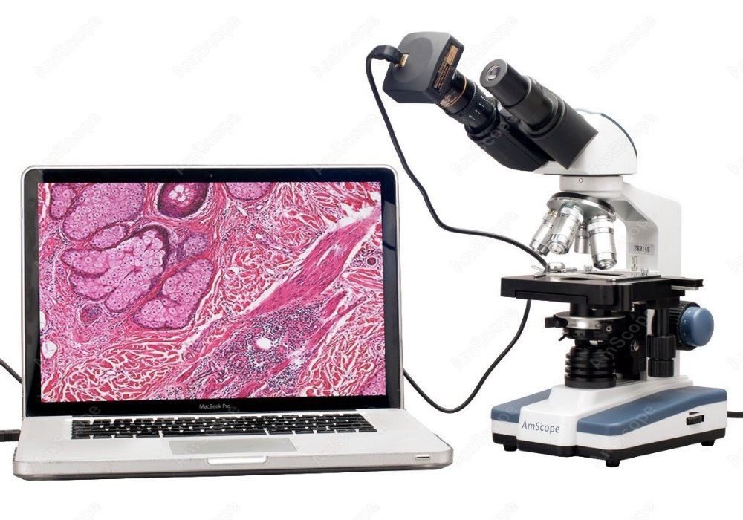
Ιστολογία
Εργαστήριο
Βασιλική Ν. Καραβάνα Ph.D

Slide 2
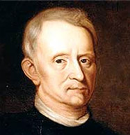
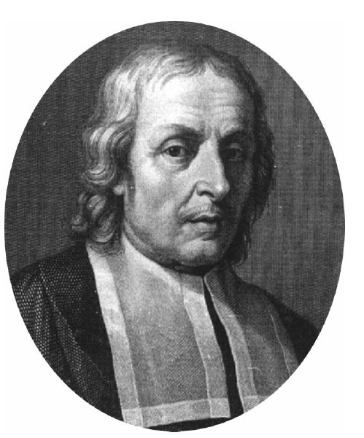
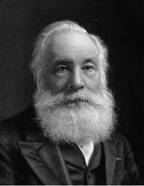
ΙΣΤΟΛΟΓΙΑ
(μικρή) Ιστορική Αναδρομή
Το 1665 ο Robert Hooke (1635 - 1703) δημοσιεύει το
βιβλίο «Micrographia» και περιγράφει για πρώτη φορά το
κύτταρο (cellula).
Ο Marcello Malpighi (1628-1694) περιγράφει σειρά από
μικροσκοπικές δομές και θεωρείται ο πραγματικός πατέρας
της μικροσκοπικής ανατομικής, ιστολογίας, φυσιολογίας και
εμβρυολογίας.
Το 1856 ο William Henry Perkin σε ηλικία 18 ετών
ανακαλύπτει κατά λάθος την χρωστική της ανιλίνης
(Toluidine Blue)

Slide 3
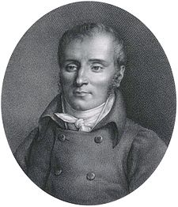
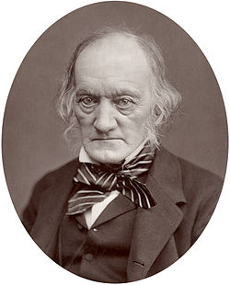
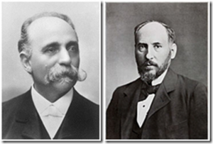
ΙΣΤΟΛΟΓΙΑ
(μικρή) Ιστορική Αναδρομή
Ο Marie François Xavier Bichat (1771-1802) περιγράφει,
χωρίς την χρήση μικροσκοπίου, διαφορετικούς ιστούς.
Το 1844 ο Sir Richard Owen (1804-1892) προτείνει την
χρησιμοποίηση του όρου Ιστολογία.
Τον 19^{ο} αιώνα, το έργο των Camillo Golgi και
Santiago Ramon y Cajal πάνω στο νευρικό σύστημα
και τις ειδικές ιστοχημικές χρώσεις δίνει ιδιαίτερη
ώθηση στην ιστολογία (Nobel Prize 1906) .

Slide 4
ΙΣΤΟΛΟΓΙΑ
Ασχολείται με την μικροσκοπική εξέταση της δομής των
κυττάρων, των ιστών και των οργάνων σε σχέση με τη λειτουργία τους.
Μελετάει την αρχιτεκτονική
Μελετάει την μορφολογία
Εξετάζει τις χρωστικές ιδιότητες
Συσχετίζει την δομή με την λειτουργία

Slide 5
ΙΣΤΟΛΟΓΙΑ
Μικροσκοπική εξέταση
Οπτικό μικροσκόπιο
Ηλεκτρονικό μικροσκόπιο

Slide 6
Ιστολογικές τεχνικές
Ιστολογική επεξεργασία
Συλλογή και επεξεργασία δείγματος
Μονιµοποίηση του ιστού
Επεξεργασία του ιστού (Αφυδάτωση, ∆ιαύγαση, Παραφινοποίηση)
Έγκληση σε κύβους παραφίνης
Παραγωγή ιστολογικών τοµών
Χρώση ιστολογικών τομών
Παρατήρηση

Slide 7
Ιστολογική επεξεργασία
Συλλογή και επεξεργασία ιστολογικών δειγμάτων
Είδος ιστών: Οι προς εξέταση ιστοί είναι συνήθως βιοπτικά υλικά, μεγάλα ή μικρά χειρουργικά παρασκευάσματα ή υλικά από αυτοψία.
Note: Οι ιστολογικές τεχνικές μπορούν επίσης να εφαρμοστούν, με μικρές τροποποιήσεις, σε ιστούς πειραματικών μοντέλων (πχ πειραματόζωα, ψάρια, κλπ).

Slide 8
Ιστολογική επεξεργασία
Συλλογή και επεξεργασία ιστολογικών δειγμάτων
Παραλαβή ιστολογικών δειγμάτων:
Παραλαμβάνονται σε ειδικά δοχεία συλλογής.
Συνοδεύονται από εντολή ιατρού (παραπεμπτικό).
Αναφέρεται το είδος του ιστού.
Αναγράφονται τα στοιχεία του ασθενούς (Ημερομηνία, φύλο, ηλικία).
Αναφέρεται το είδος της επέμβασης, τα κλινικά ή χειρουργικά ευρήματα.
Αναφέρεται το είδος του μονιμοποιητικού υλικού.
Γίνεται κατάλληλη επισήμανση του δείγματος με αρ. Πρωτ. ή barcode.

Slide 9
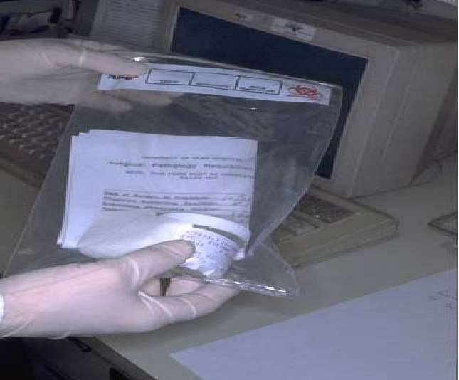
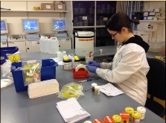
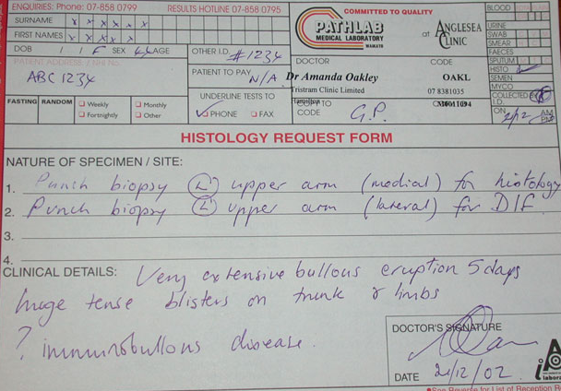
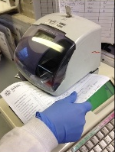
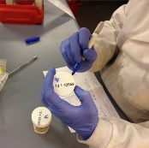
Τυπικό παράδειγμα συλλογής δείγματος, του συνοδού παραπεμπτικού για ιστολογική μελέτη και της επισήμανσης του δείγματος με barcode.

Slide 10

Συλλογή και επεξεργασία ιστολογικών δειγμάτων
Do's and Don'ts
Γρήγορη μεταφορά δειγμάτων στο εργαστήριο
Αποφυγή καταστροφής του δείγματος από χημικά, υψηλή θερμοκρασία ή μηχανικούς τραυματισμούς.
Αποφυγή της ξήρανσης του δείγματος.
Προσοχή στην σωστή σήμανση-καταγραφή του δείγματος.
Χρησιμοποιείστε το κατάλληλο σε ποσότητα μονιμοποιητικό υλικό.
Ελέγξτε το pH του μονιμοποιητικού διαλύματος.
Αποφύγετε επιμολύνσεις του δείγματος.
Επεξεργαστείτε το δείγμα με λεπτούς χειρισμούς ιδιαίτερα όταν είναι σαθρό.
Αποφυγή επιμολύνσεων

Slide 11
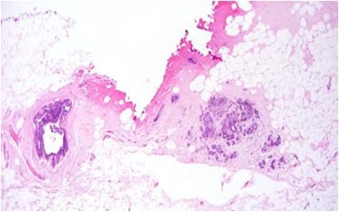
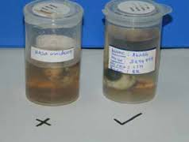
Επεξεργασία ιστολογικών δειγμάτων
Do's and Don'ts
Χειρουργικό παρασκεύασμα μαστού. Τυπική ιστολογική εικόνα καταστροφής του δείγματος από θερμοκρασία. Η περιοχή στα άκρα του ιστού είναι οξεόφιλη χωρίς λεπτομέρειες του πυρήνα και κυτταροπλάσματος των κυττάρων.
Χαρακτηριστική εικόνα μη σωστής ποσότητας μονιμοποιητικού διαλύματος.

Slide 12
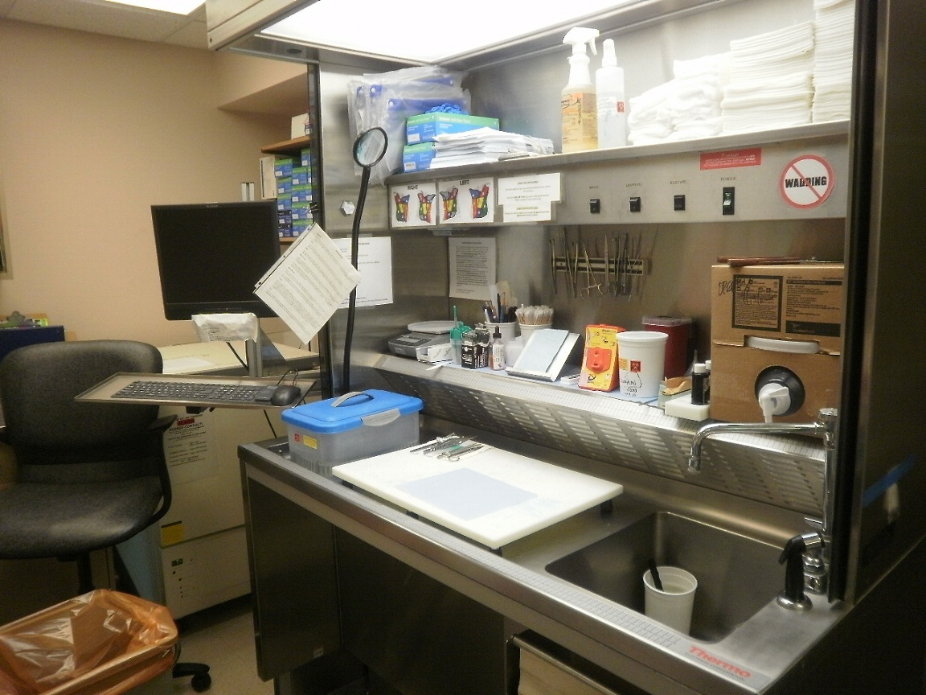
Επεξεργασία ιστολογικών δειγμάτων
Για την περαιτέρω ιστολογική επεξεργασία χρειάζεστε:
Επιφάνεια κοπής
Λαβίδες
Χάρακα
Νυστέρι
Μαχαίρια
Μελάνια
Πριόνι
Κασέτες
Ηλεκτρικό ζυγό
Δοχεία αποκομιδής
μολυσματικών υλικών

Slide 13
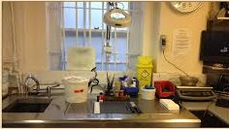
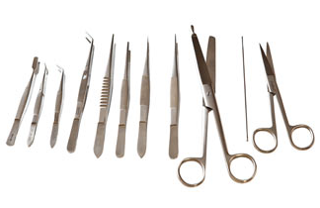
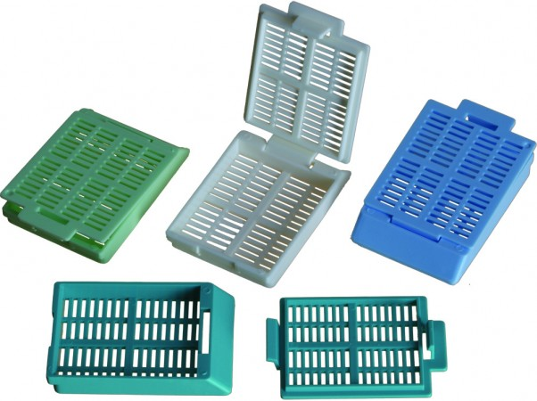
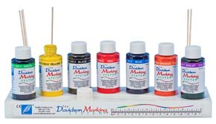
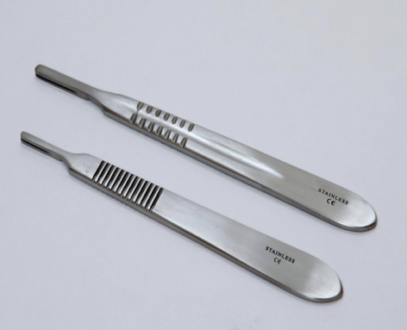
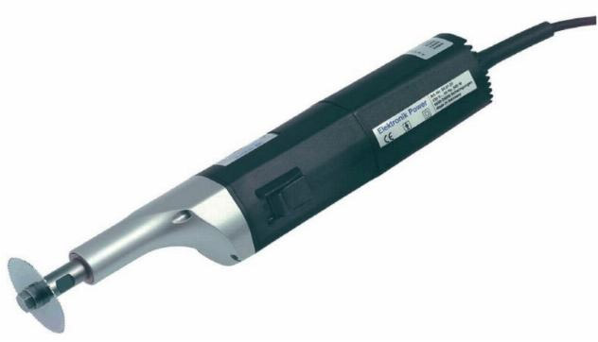
Χαρακτηριστικές εικόνες εργαλείων που χρειάζονται για την επεξεργασία ιστολογικών δειγμάτων

Slide 14
Μακροσκοπική επεξεργασία ιστολογικών δειγμάτων
Περιλαμβάνει:
Την λεπτομερή περιγραφή του δείγματος (χρώμα, μέγεθος, αλλοιώσεις, συνοχή, υφή, απόσταση της αλλοίωσης από τα χειρουργικά όρια κλπ).
Διαστάσεις και βάρος του δείγματος
Διάνοιξη και καθαρισμός του δείγματος
Καθορισμός των ορίων με την χρήση ειδικών χρωστικών

Slide 15
Μακροσκοπική επεξεργασία ιστολογικών δειγμάτων
Λόγω της ανομοιογένειας των υλικών, τα ιστολογικά δείγματα χωρίζονται στις εξής κατηγορίες.
Κατηγορία Α: Πρόκειται για βιοπτικά υλικά στα οποία αφού μονιμοποιηθούν, παίρνουμε διαστάσεις, αριθμό ιστοτεμαχίων και τα τοποθετούμε ως έχουν σε πλαστικές κασέτες.
Κατηγορία Β: Είναι μικρά υλικά που χρειάζονται την μικρότερη δυνατή επεξεργασία, (βάρος, διαστάσεις και τεμαχισμός) πριν τοποθετηθούν σε πλαστικές κασέτες (πχ βιοψίες δέρματος, λεμφαδένες, μικροί πολύποδες ή μικρά λιπώματα). Απαραίτητη προϋπόθεση η σωστή μονιμοποίηση αυτών.

Slide 16
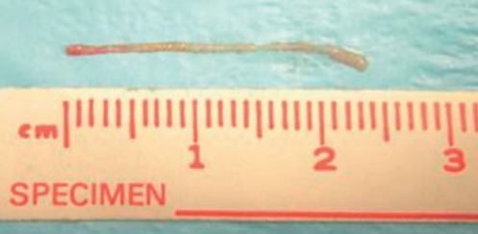
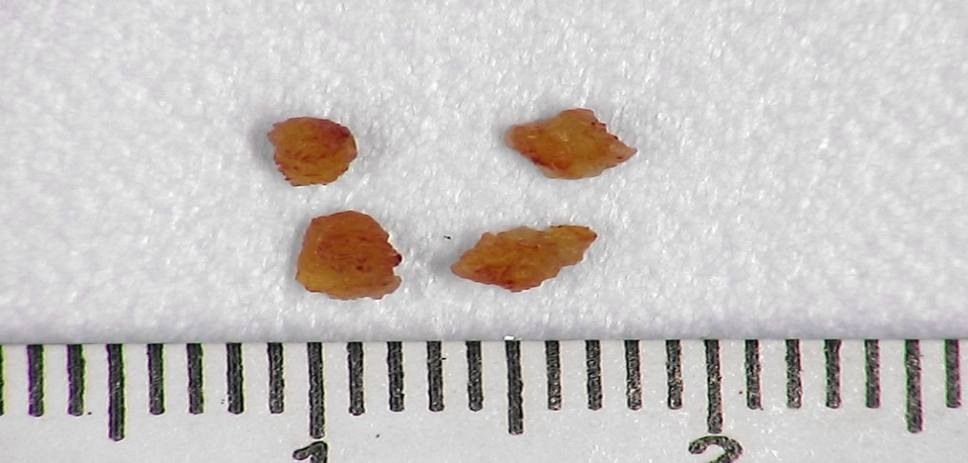
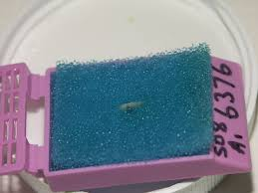
Χαρακτηριστικό παράδειγμα ιστολογικών δειγμάτων που ανήκουν στην κατηγορία Α.
Αριστερά: βιοψία προστάτου δια βελόνης. Δεξιά: ιστοτεμάχια γαστρικής βιοψίας.
Για να μην διαφύγει το δείγμα από τις οπές της κασέτας χρησιμοποιούμε ειδικά σφουγγαράκια όπως φαίνεται στην εικόνα.

Slide 17
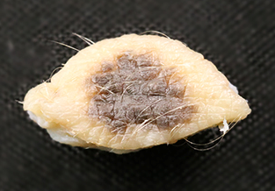
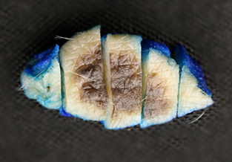
Χαρακτηριστικό παράδειγμα ιστολογικού δείγματος που ανήκει στην κατηγορία Β.
Ατρακτοειδές τεμάχιο βιοψίας δέρματος. Στην μακροσκοπική περιγραφή είναι απαραίτητη η περιγραφή της αλλοίωσης, οι διαστάσεις, η απόσταση της αλλοίωσης από τα χειρουργικά όρια, το βάρος, ενώ τεμαχίζεται όπως στην εικόνα. Η μπλε χρωστική (δεξιά εικόνα) υποδεικνύει το πίσω όριο του εξαιρεθέντος ιστοτεμαχίου. Τα ιστοτεμάχια τοποθετούνται σε αριθμημένες κασέτες για περεταίρω επεξεργασία.

Slide 18
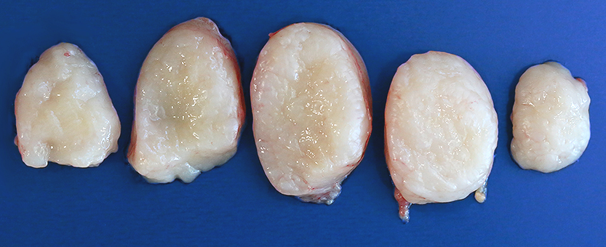
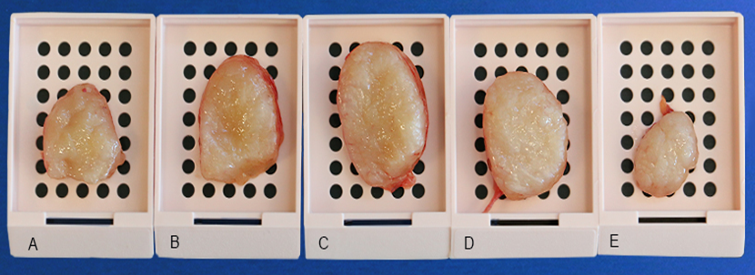
Χαρακτηριστικό παράδειγμα επεξεργασίας ιστολογικού δείγματος που ανήκει στην κατηγορία Β.
Ολική εξαίρεση λεμφαδένα. Η μακροσκοπική περιγραφή περιλαμβάνει την λήψη διαστάσεων, περιγραφή των τυχόν αλλοιώσεων, της υφής και ο τεμαχισμός αυτού όπως φαίνεται στην εικόνα. Τα τεμαχισμένα ιστοτεμάχια τοποθετούνται σε αριθμημένες πλαστικές κασέτες για περαιτέρω επεξεργασία.

Slide 19
Μακροσκοπική επεξεργασία ιστολογικών δειγμάτων
Κατηγορία Γ. Στην κατηγορία αυτή ανήκουν ιστολογικά παρασκευάσματα που πρέπει να χειρίζονται από ειδικά εκπαιδευμένα άτομα. Συνήθως είναι μικρά χειρουργικά υλικά. Απαιτείται λεπτομερή μακροσκοπική περιγραφή, η λήψη διαστάσεων, το βάρος και η διάνοιξη αυτών (πχ χοληδόχος κύστη, σκωληκοειδής απόφυση, πολύποδες άνω των 3 εκ. αιμορροΐδες κλπ). Η διάνοιξη των υλικών επιτρέπει τον καλύτερο καθαρισμό και μονιμοποίηση αυτών.

Slide 20
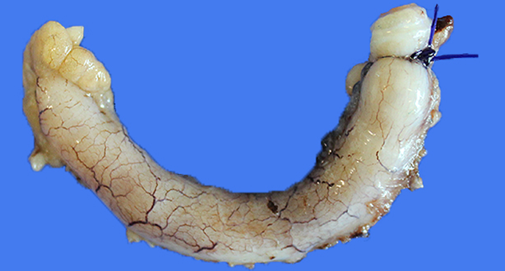
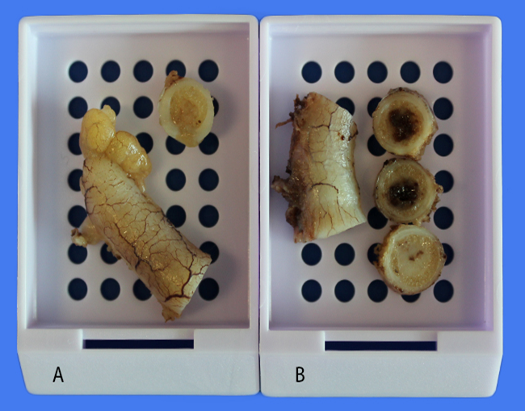
Χαρακτηριστικό παράδειγμα επεξεργασίας ιστολογικού δείγματος που ανήκει στην κατηγορία Γ
Εξαίρεση σκωληκοειδούς αποφύσεως. Απαιτείται λεπτομερή μακροσκοπική περιγραφή, λήψη διαστάσεων, αναφορά του χρώματος και της υφής. Το ιστοτεμάχιο κόβεται στην μέση και παίρνονται αντιπροσωπευτικές θέσεις από την βάση, την κορυφή και το σώμα όπως φαίνεται στην εικόνα. Προσοχή στην παρουσία λεμφαδένα ο οποίος τοποθετείται σε ξεχωριστή αριθμημένη κασέτα.

Slide 21
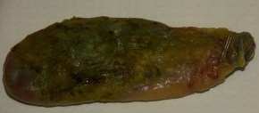
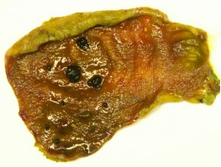
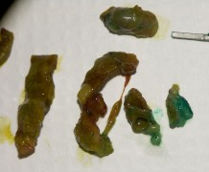
Χαρακτηριστικό παράδειγμα επεξεργασίας ιστολογικού δείγματος που ανήκει στην κατηγορία Γ
Ολική εξαίρεση χοληδόχου κύστεως (εικόνα 1). Απαιτείται λεπτομερή μακροσκοπική περιγραφή, λήψη διαστάσεων, αναφορά του χρώματος και της υφής. Το ιστοτεμάχιο διανοίγεται (εικόνα 2), λαμβάνονται αντιπροσωπευτικές θέσεις από τον πυθμένα, την κορυφή και το σώμα όπως φαίνεται στην εικόνα 3, για περαιτέρω ιστολογική ανάλυση. Προσοχή στην παρουσία λεμφαδένα ο οποίος τοποθετείται σε ξεχωριστή αριθμημένη κασέτα. Το δε περιεχόμενο της κύστεως (λίθοι), αναφέρεται και σπάνια χρειάζεται επεξεργασία
1
2
3

Slide 22
Μακροσκοπική επεξεργασία ιστολογικών δειγμάτων
Κατηγορία Δ. και Ε: H μακροσκοπική εξέταση γίνεται αποκλειστικά από ειδικευμένα άτομα, ιστολόγους-παθολογοανατόμους. Πρόκειται για χειρουργικά παρασκευάσματα που χρειάζονται λεπτομερή μακροσκοπική περιγραφή, καθορισμό των χειρουργικών ορίων, περιγραφή του όγκου ή της αλλοίωσης, του χρώματος, της σύστασης, της υφής, και ιδιαίτερος τεμαχισμός. Στην κατηγορία αυτή ανήκουν όγκοι αδένων (θυρεοειδούς, σιελογόνων αδένων κλπ), ιστοτεμάχια γαστρεντερικού σωλήνα, ολική προστατεκτομή, θυρεοειδεκτομή, ολική μαστεκτομή, όγκοι διαφόρων οργάνων, ιστοτεμάχια οστών, κλπ.
Σε κάθε περίπτωση ακολουθούνται οι κατευθυντήριες οδηγίες της παθολογοανατομικής εταιρείας.

Slide 23
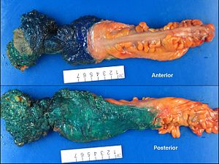
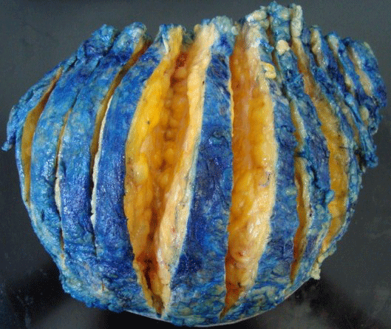
Μακροσκοπική επεξεργασία ιστολογικών δειγμάτων
Χαρακτηριστικές εικόνες ιστοτεμαχίων που ανήκουν στην κατηγορία Ε. Ο κατάλληλος χρωματισμός του δείγματος επιτρέπει τον καθορισμό των ορίων και τον προσανατολισμό αυτού (εικόνα 1). Τα μεγάλα υλικά και παρεγχυματώδη όργανα, κόβονται σε φέτες πάχους 5 mm προκειμένου να μονιμοποιηθούν γρήγορα (εικόνα 2). Όλα τα κοίλα όργανα διανοίγονται, καθαρίζεται και ελέγχεται η εσωτερική κοιλότητα. Μετά την μονιμοποίηση λαμβάνονται αντιπροσωπευτικές θέσεις από την αλλοίωση/εις για περαιτέρω επεξεργασία και μικροσκόπηση (εικόνα 3).
1
2
3

Slide 24
Μακροσκοπική επεξεργασία ιστολογικών δειγμάτων
Τα ιστολογικά δείγματα πριν και μετά το τέλος της διαδικασίας παραμένουν σε μονιμοποιητικό υλικό.
Ο όγκος του μονιμοποιητικού υλικού πρέπει να είναι 10-20 φορές μεγαλύτερος από τον όγκο του παρασκευάσματος.
Η μονιμοποίηση γίνεται σε θερμοκρασία δωματίου και η ταχύτητα μονιμοποίησης είναι περίπου 1mm/h. Για τον λόγο αυτό τα μεγάλα παρασκευάσματα (χειρουργικά) κόβονται σε τομές πάχους περίπου 5 mm και απαιτείται αρκετός χρόνος για την μονιμοποίηση τους.
Τα νωπά υλικά (αμονιμοποίητα) πρέπει να χειρίζονται με προσοχή ιδιαίτερα όταν είναι μολυσματικά.

Slide 25
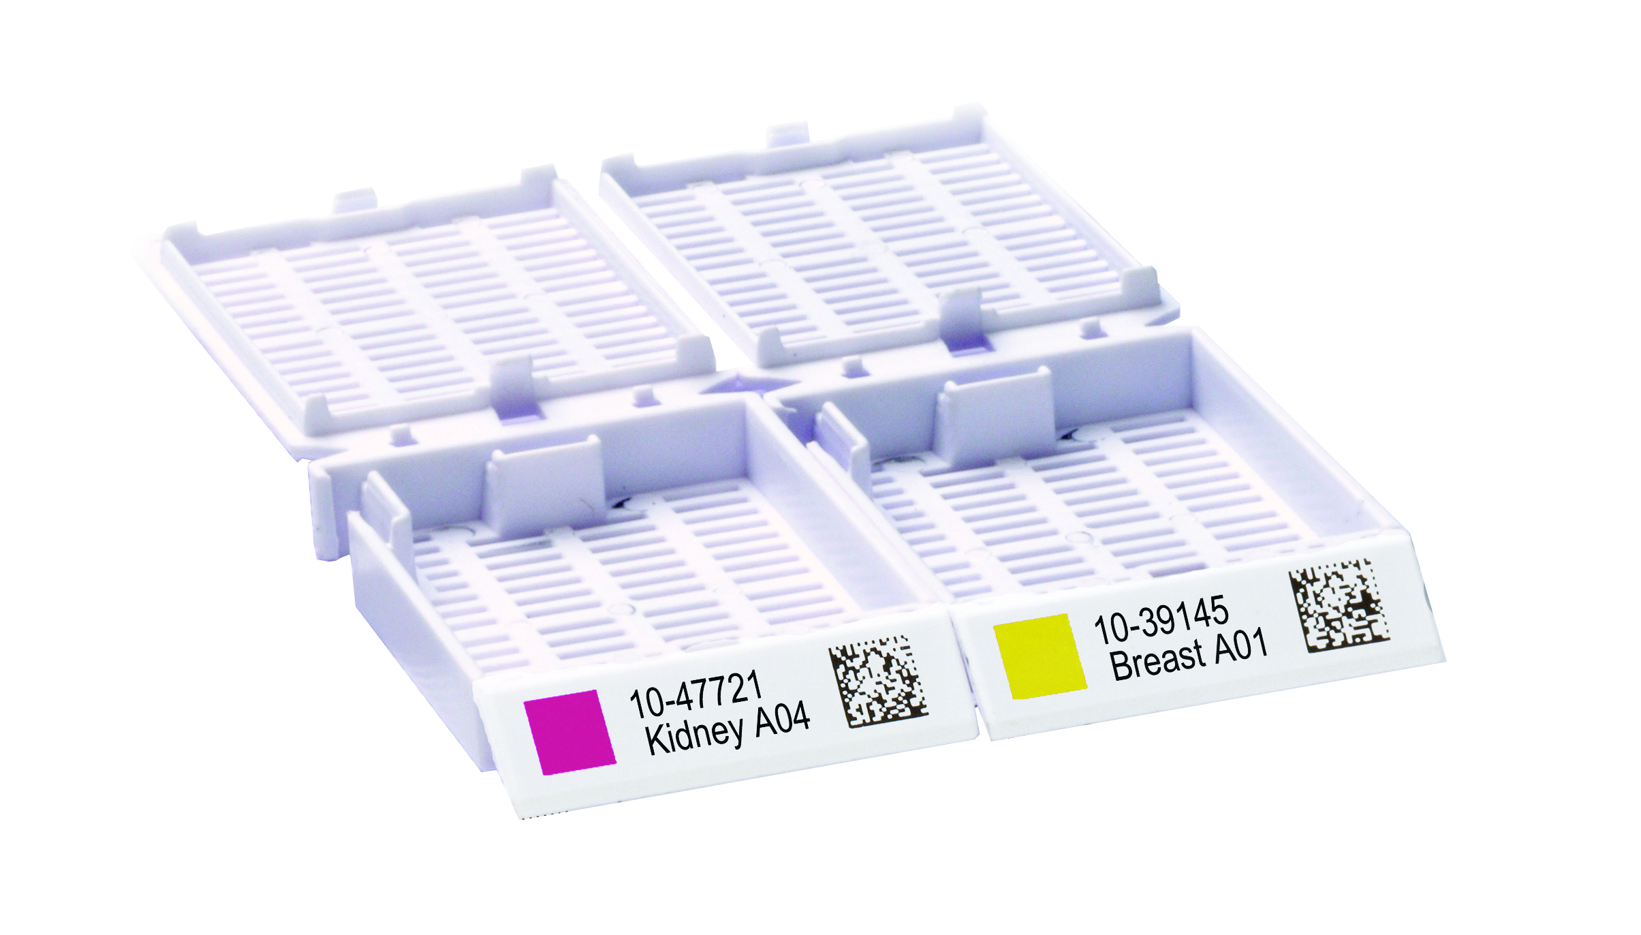
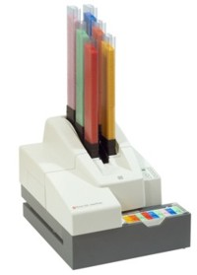
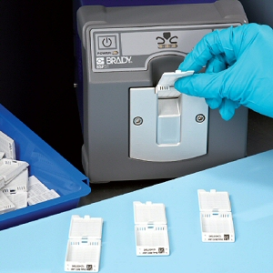
Μακροσκοπική επεξεργασία ιστολογικών δειγμάτων
Κατά την μακροσκοπική περιγραφή λαμβάνονται αντιπροσωπευτικές θέσεις που τοποθετούνται σε πλαστικές κασέτες. Οι κασέτες φέρουν τον αρ. πρωτοκόλλου του δείγματος και αρίθμηση που αντιπροσωπεύει την θέση. Η αρίθμηση πάνω στις πλαστικές κασέτες γίνεται από ειδικά αυτοματοποιημένα μηχανήματα (εικόνες).

Slide 26
Thank for Listening

